Slide 1


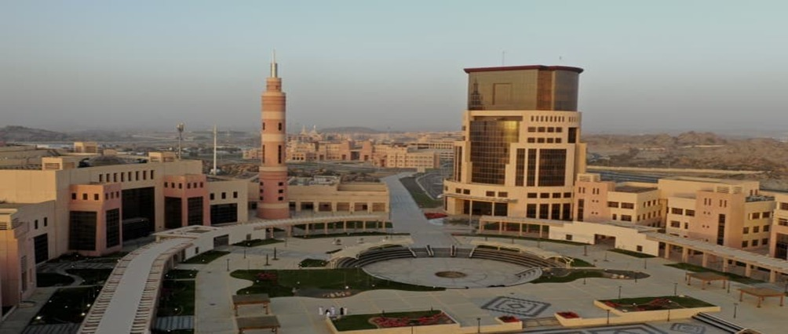
كلية الشريعة وأصول الدين
الدليل الإرشادي
لكلية الشريعة
(مُعِينْ )
تقرير
تقديم:
د. أم كلثوم حكوم داود يحيى
د. سكينة محمد محمد عبدالحليم
د. آسيا يعقوب الهادي عبد الخير
د. سامية لأمجد محمد نصر

Slide 2


المقدمــــــــــة
تناول هذا الدليل أربعة محاور رئيسية
تساهم في تحسين جودة التعليم الشرعي.
توصيف المقررات
توليد الأسئلة
المحاور
التعلم العميق
تقارير المقررات

Slide 3

الأهداف
تطوير العملية التعليمية
تحقيق مخرجات أكثر فاعلية
نسعى من خلال هذا الدليل إلى :
مساعدة أعضاء هيئة التدريس على زيادة الإنتاجية
بأقل جهد ووقت ممكن، من خلال استراتيجيات
وتقنيات حديثة تدعم التدريس والتقييم الفعّال.

Slide 4
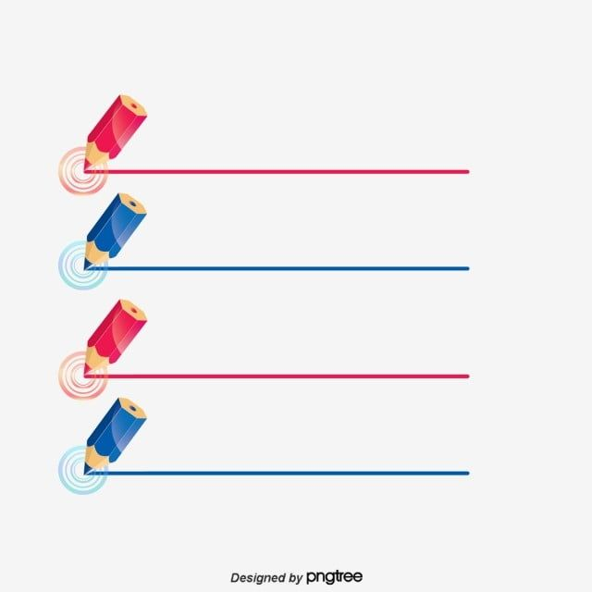
المحور الأول: توصيف المقررات
قمنا بربط مصادر التعلم بمراجع إلكترونية مباشرة
بحيث يتمكن أعضاء هيئة التدريس والطلاب من الوصول إلى المصادر بضغطة زر واحدة.
الروابط التشعبية تأخذ المستخدم إلى الكتاب المحدد
بنفس الطبعة، ودار النشر، وسنة النشر، واسم المحقق
كما هو موضح في التوصيف الرسمي للمقرر.
ضمن الربط الدقيق بالاعتماد على مصادر موثوقة
وتجنب الكتب والأسماء المحظورة التي قد تفتقر إلى الدقة العلمية أو تتعارض مع المعايير الأكاديمية المعتمدة.

Slide 5

المحور الثاني : توليد الأسئلة بالذكاء الصناعي
وضعنا منهجية واضحة تساعد عضو هيئة التدريس على إنشاء بنك أسئلة شامل ومتوازن.
هذه المنهجية تضمن تنوع الأسئلة من حيث:
النواتج التعليمية
تقويم
تطبيق
تحليل
فهم
حفظ
مستوى الصعوبة
متقدمة
متوسطة
سهلة

Slide 6
المحور الثاني : توليد الأسئلة بالذكاء الصناعي
شمولية المنهج :
بحيث تغطي جميع موضوعات المقرر.
عرفنا عضو هيئة التدريس *بمفهوم هندسة الأوامر وكيفية استخدامها لصياغة أسئلة دقيقة وفعالة.
قمنا بالمقارنة بين هندسة الأوامر الدقيقة وغير الدقيقة موضحين أثر الصياغة الجيدة في تحقيق الوضوح
والدقة في الأسئلة.

Slide 7
المحور الثالث: التعلم العميق في التدريس الشرعي
1- يساهم التعلم العميق في مراعاة الفروق الفردية بين الطلاب:
من خلال تحليل أدائهم وتقديم محتوى تعليمي يتناسب مع احتياجاتهم.
2- يعمل على تحسين جودة التعلم:
من خلال التكيف مع مستوى الطالب وتوفير مصادر تعليمية تتناسب
مع قدراته.
3- يمنح الطالب تجربة تعليمية فريدة تتناسب مع مؤهلاته العلمية
واستعداداته العقلية، مما يعزز من استيعابه للمادة ويحفزه على البحث
والاستنباط.

Slide 8
المحور الرابع: تقارير المقررات
- قمنا بملء معلومات المقرر ونواتج التعلم مسبقًا، مما يساعد عضو هيئة التدريس على توفير الوقت حيث لا يحتاج إلا لإضافة نتائج الطلاب وتحليلها.
- في خطة التحسين، تم شرح كيفية اقتراح التحسينات بناءً على الدروس المستفادة خلال العملية التعليمية.
- وفرنا مجموعة كبيرة من خيارات التحسين، بحيث يتمكن عضو هيئة التدريس من اختيار ما يناسب المقرر الذي يقوم بتدريسه.
- أوضحنا أهمية أن يأخذ الأستاذ وقته الكافي في ملء التقرير، والتأكيد على ضرورة بيان أوجه القصور التي تحتاج إلى تحسين ، مما يساعد في رفع مستوى جودة المقرر وتأثيره الإيجابي على العملية التعليمية.

Slide 9
أهم الإنجازات
- تحسين توصيف المقررات بربط المصادر بمراجع إلكترونية موثوقة.
- تطوير منهجية واضحة لبناء بنك أسئلة شامل ومتوازن.
- تقديم تدريب عملي على هندسة الأوامر لضمان دقة الأسئلة وتنوعها.
- استخدام التعلم العميق في مراعاة الفروق الفردية وتحسين جودة التعلم .
- تعزيز دور تقارير المقررات في تحسين جودة العملية التعليمية وتسهيل إعدادها على أعضاء هيئة التدريس.

Slide 10
الخاتمـــة
شكراً على المتابعة

